Slide 1
Mysterie les Trijntje
Wie is Trijntje?

Slide 2
Leerdoelen
1. De leerlingen leren dat er meerdere perspectieven zijn op de tijdsperiode jagers en verzamelaars.
2. De leerlingen creëren een kritische houding en kritische blik ten aanzien van de bestaande kennis over jagers en verzamelaars.
3. De leerlingen kunnen het onderscheid maken tussen primaire en secundaire bronnen.
4. De leerlingen breiden hun kennis over de jagers en verzamelaars verder uit, vooral hun kennis over Trijntje.

Slide 3
Wat gaan we doen:
Tweetallen maken.
Jullie krijgen twee soorten bladen: bronnenblad en onderdeelbladen.
Op de dia en het blad staat de informatie.
Schrijf je antwoorden op en zet op elk onderdeelblad jullie namen.

Slide 4
Onderdeel I 10 minuten
Introductie tekst lezen en filmpje bekijken:
https://www.youtube.com/watch?v=G5no5Pqnjco (0:46 tot en met 2:20 minuut)
Ga samen aan de slag met de vragen en schrijf jullie antwoorden kort op.

Slide 5
Onderdeel II 5 minuten
Bekijk en/of lees de bronnen op het bronnenblad.
Ga samen aan de slag met de vragen en schrijf jullie antwoorden kort op.

Slide 6
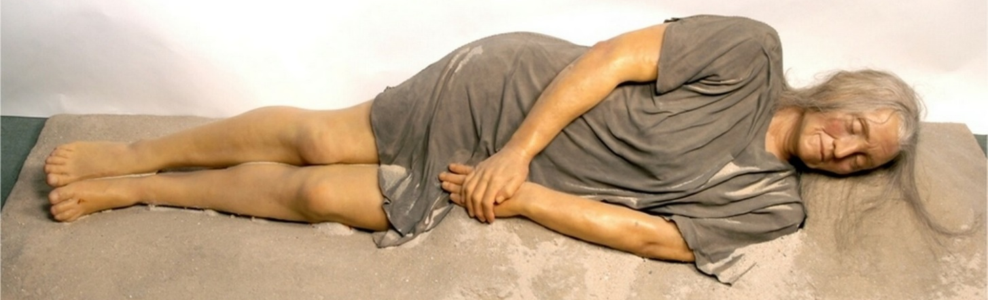
Onderdeel III 5 minuten
Bekijk de foto en schrijf je opmerkingen over de foto op je blad.
Bekijk nogmaals de bronnen op het bronnenblad en ga samen aan de slag met de vragen. Schrijf je antwoorden kort op.

Slide 7
Onderdeel IV 5 minuten
Bekijk het bronnenblad voor de laatste keer en denk na over alle informatie die je op dit moment hebt.
Ga samen aan de slag met de vragen en schrijf eventueel jullie antwoorden kort op.

Slide 8
Nabespreking
Wie was Trijntje?
Wat deed Trijntje in haar tijd?
Hoe zag Trijntje er uit?
Wat zegt dit over de geschiedenis en de kennis?

Slide 9
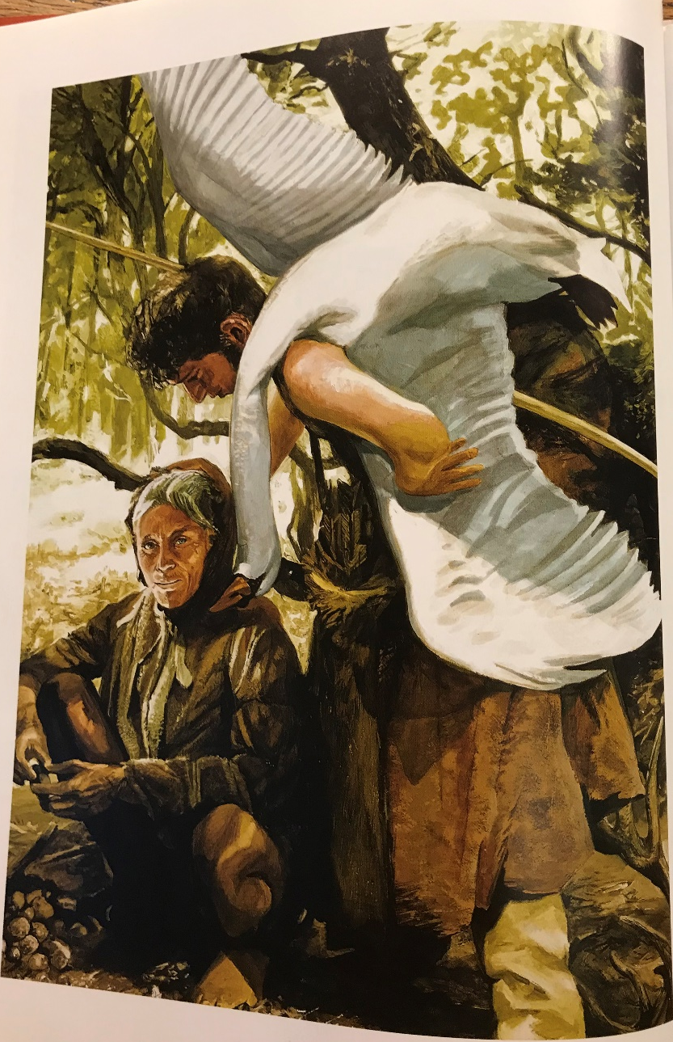
1997: opgravingen in Hardinxveld
Lichaam van vroegst bekende vrouw Nederland; leefde 5500 v.Chr. in Nederland
Reconstructie van gemaakt
Debat over haar huidskleur; klopt dit wel?

Slide 10
Herhalen leerdoelen
1. De leerlingen leren meerdere perspectieven en interpretaties over de kennis van de tijdsperiode jagers en verzamelaars.
2. De leerlingen creëren een kritische houding en kritische blik over de bestaande kennis over jagers en verzamelaars.
3. De leerlingen kunnen het onderscheid maken tussen primaire en secundaire bronnen.
4. De leerlingen breiden hun kennis over de jagers en verzamelaars verder uit, vooral over Trijntje.

Slide 11
Afsluiting
Wat vonden jullie van de les?

